Slide 1
1.10.1 MYKOTOKSIINIT
2 H
3+29 DIAA

Slide 2
Saatteeksi opetusmateriaalin käyttöön
Opetusmateriaalin keskeisessä osassa ovat rakennuksissa esiintyvät biologiset epäpuhtaudet. Yksittäiset luennot käsittelevät mm. mikrobiologian perusasioita, homeita ja lahoja, erilaisten rakennusten tavanomaisia mikrobistoja, mikrobien ja erilaisten mikrobiepäpuhtauksien näytteenotto- ja analysointimenetelmiä sekä tulkintaohjeita. Mikrobit ovat esimerkkinä Sisäympäristön tutkimukset ja raportointi –osuudessa. Opetusmateriaali sisältää lisäksi yleistä tietoa sisäympäristöstä, kemiallisista epäpuhtauksista, terveydellisen merkityksen arvioinnista, sisäilman laadun hallinnasta korjausprosessissa sekä sisäilmasto-ongelmien hallinnasta yhteistyönä.
Materiaali on tarkoitettu oppilaitosten käyttöön ja sitä voidaan hyödyntää sekä täydennys- että tutkintokoulutuksissa, jotka pätevöittävät kosteus- ja homevaurioiden korjaushankkeissa mukana olevia asiantuntijoita (rakennusterveysasiantuntijat, sisäilma-asiantuntijat, kuntotutkijat, korjaussuunnittelijat ja korjaustyönjohtajat). Opetusmateriaalia voidaan hyödyntää kokonaisuutena tai yksittäisinä aihealueina. Jos materiaalista käytetään yksittäisiä sivuja tai taulukoita, on materiaalin alkuperäinen lähde aina ilmoitettava.
Opetusmateriaali on tehty kosteus- ja hometalkoiden käyttöön. Opetusmateriaalin sisältöä ovat koonneet ja muokanneet ja siitä vastaavat Marjut Reiman Työterveyslaitoksesta, Anne Hyvärinen Terveyden- ja hyvinvoinnin laitokselta sekä Hannu Viitanen.
Aineiston sisältöä saa muokata vain tekijöiden luvalla. Opetusmateriaalissa mahdollisesti olevista virheistä tai puutteista toivotaan palautetta suoraan tekijöille. Asialliset ja yksilöidyt korjausehdotukset huomioidaan seuraavan päivityksen yhteydessä.
  Lisätietoa / palautteet:
  Marjut Reiman Anne Hyvärinen Hannu Viitanen
  marjut.reiman@ttl.fi anne.hyvarinen@thl.fi hannu.viitanen@luukku.com

Slide 3
Sisällysluettelo
1 Biologiset epäpuhtaudet
1.1 Johdanto sisäympäristökokonaisuuteen - opetussisältö
1.2 Mikrobiologian orientaatio
1.3 Mikrobiologian perusteet
1.4 Mikrobien elinkaari homehtuminen ja lahoaminen
1.5 Materiaalien ja pintojen mikrobisto
1.6 Puun homeet ja lahot
1.7 Rakenteiden vauriot ja vioittuminen
1.8.1 Ilman mikrobisto asunnoissa, kouluissa ja päiväkodeissa
1.8.2 Ilman mikrobisto tuotannollisissa ympäristöissä ja toimistoissa
1.9 Kosteusvauriorakennusten mikrobilajistoa
1.10.1 Mykotoksiinit
1.10.2 MVOCit
1.10.3 Endotoksiinit
1.10.4 Muut mikrobien rakennekomponentit
1.11 Muut sisäilman kannalta erityiset mikrobit
1.12 Punkit ja allergeenit
1.13 Sisätilojen tuholaiset
2 Kemialliset epäpuhtaudet – opetussisältö
3 Terveydellisen merkityksen arviointi – opetussisältö
4 Sisäympäristön tutkimukset ja raportointi
4.1 Tutkimusstrategian laatiminen
4.2 Näytteenotto mikrobiologisiin analyyseihin
4.3 Mikrobien analysointi
4.4 Mikrobien ohjearvot ja tulosten tulkinta
4.5 Riskinarviointi
4.6 Sisäympäristön tutkimukset ja raportointi
5 Sisäilman laadun hallinta korjausprosessissa
5.1 Homekorjaustyömaan kosteuden ja puhtauden hallinta – opetussisältö
5.2 Homekorjauksen työsuojelunäkökohdat – opetussisältö
5.3 Siivous- ja homesiivous
5.4 Rakenteiden toimivuus
6. Sisäilmasto-ongelmien hallinta yhteistyönä
6.1 Toimintamallit sisäilmasto-ongelmien ratkaisemisessa – opetussisältö
6.2 Sisäilmaryhmätoiminta – opetussisältö
6.3 Viranomaistoiminta ja yhteistyö – opetussisältö
6.4 Viestintä, ml. Riskiviestintä - opetussisältö

Slide 4
Mikrobitoksiinit ml. Yleinen toksisuus
  Mitä ne ovat
  Missä niitä esiintyy
  Mikä niiden merkitys on sisäilman kannalta
  Miten näytteet otetaan
  Miten ne analysoidaan ja
  Miten tulokset tulkitaan

Slide 5
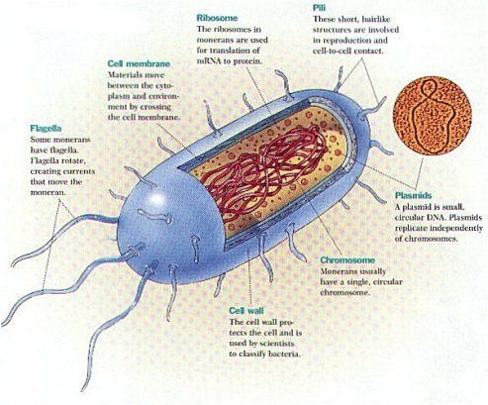
Mikrobien aineenvaihdunta
Primaarimetabolia → primaarit yhdisteet:
Sisältää kaikki tärkeät elintoiminnot (reaktiot ja rakenneosat), jotka ovat osa solun normaalia anabolista ja katabolista prosessia → kasvu, kehitys, ...
primaarit yhdisteet: esim.. sokerit, amonihapot, nukleotidit
Sekundaarimetabolia → sekundaariset yhdisteet:
Sisältää yhdisteet /toiminnot, joilla ei ole suoraa vaikutusta organismin hengissä pysymiseen
sekundaariset yhdisteet: esim. antibiootit
→ sekundaarimetaboliitit ovat mikrobien elintilakilpailun ja puolustautumisen tulosta
Notes:
- Primary Metabolism. Metabolism is the term used to describe all of the chemical reactions and interactions that take place in a biological system. Primary metabolism encompasses reactions involving those compounds which are formed as a part of the normal anabolic and catabolic processes which result in assimilation, respiration, transport, and differentiation. These processes take place in most, if not all, cells of the organism. Common examples of primary compounds are sugars, amino acids, nucleotides etc
- Secondary Metabolism. A compound is classified as a secondary metabolite if it does not seem to directly function in the processes of growth and development. a popular example of secondary compounds are antibiotics
- many fungi express secondary metabolites to influence a competitive outcome (e.g. mycotoxins are produced to help a saprophytic fungus to penetrate a plant cell during growth

Slide 6
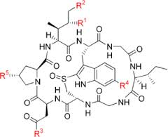
Mikrobitoksiinit
Sienten ja bakteerien rakenneosasia tai niiden tuottamia aineenvaihduntatuotteita, joilla on osoitettu olevan haitallisia, toksisia vaikutuksia eliöihin.
Yksi mikrobikanta voi tuottaa erilaisia, eri kannat ja lajit voivat tuottaa samoja
Esiintyy homevaurioituneissa rakennusmateriaaleissa olosuhteiden, kasvuajan ja -alustan koostumuksen suosiessa sekundäärimetaboliittien tuottoa
Ilmakeräys ja määritys sisäilmasta hankalaa
Havaittu myös ulkoilmasta
  Siellä missä on mikrobeja, on myös niiden metaboliatuotteita!
Toksiinintuoton säätely ei tunnettua
Mikä on normaalipitoisuus? – ei tiedossa
Case-control-tutkimuksia hyvin vähän
EI tule käyttää mikrobikasvun toteamiseen
Notes:
Eivät haihtuvia, mutta leviävät ilmaan hiukkasten mukana (Ilmahavainnoista esim. Brasel et al. 2005)

Slide 7
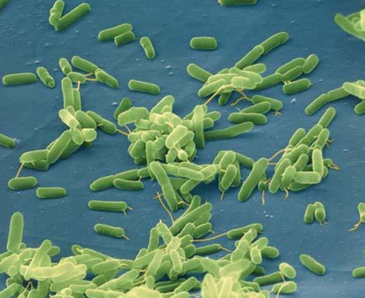
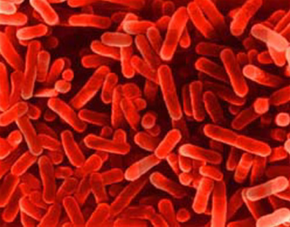
Bakteerien sekundaarimetaboliitit
Bakteerit tuottavat valtavan määrän bioaktiivisia sekundaarimetaboliittejä (1999: ~15.000 kuvattu; ~ 500 uutta /vuosi)
Useat farmakologisesti aktiivisia ja käytetään farmaseuttisissa tuotteissa
  Antibiootit (> 6000; mm. tetrasykliinit, ..)
  Kasvainlääkkeet (mm. aktinomysiini, ..)
  Immunosuppressiiviset lääkkeet (mm. polyketidit, ..)
  Entsyymi-inhibiittorit
  Antiparasiittiset tuotteet
Notes:
huge diversity of microbial metabolites - mostly only few ones have been considered in analytical methods used to assess the exposures (mostly focussing on compounds with acute toxicity)
approach; find out what are the relevant compounds - screening
then develop more specifc methods and do exposure assessment

Slide 8
Mykotoksiinit – sienten sekundaarimetaboliitit
Mycos (Greek) = sieni
Toxicum (Latin) = toksinen
Tunnetaan >300 erilaista, mutta luonnossa voi esiintyä jopa 20-30 000 erilaista mykotoksiinia!
Alhaisen molekyylipainon omaavia haihtumattomia / pysyviä luonnollisia yhdisteitä → leviävät ilmaan hiukkasten mukana
Usein hyvin akuutisti toksisia, lämmönkestäviä, osa rasvaliukoisia

Slide 9
Mykotoksiinit – sienten sekundaarimetaboliitit
Metabolisesti aktiiviset mikrobit voivat tuottaa
Eivät ole rakennekomponentteja, vaan toimivat kasvu-,
kehitys- ja puolustautumisprosesseissa
Kaksi biologista pääfunktiota:
    kasvu, lisääntyminen, erilaistuminen ...
    toiminta ulkoisia uhkia vastaan
    → kamppailu elintilasta muiden
    mikrobien kanssa

Slide 10
Mykotoksiinit – sienten sekundaarimetaboliitit, jotka voivat aiheuttaa terveysriskejä
Voivat vaikuttaa useaan elimeen samanaikaisesti eri mekanismeilla:
  maksa/munuaistoksisia
  neurotoksisia
  solutoksisia
  karsinogeenisia
  immunosuppressiivisia
  tulehdusvaikutuksia
Suurin osa olemassaolevasta tiedosta saatu ravinnon kautta tapahtuneesta altistumisesta

Slide 11
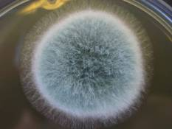
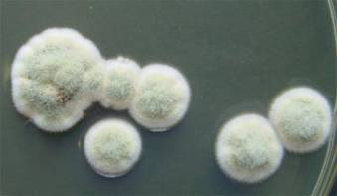
Mitä tiedämme mikrobitoksiineista
sisäympäristöissä 1/3
Useat sieni- ja bakteerilajit voivat kasvaa rakennusmateriaaleissa
Kosteus on periaatteessa ainoa kasvua rajoittava tekijä
Näiden mikrobien joukossa on potentiaalisia toksiinien tuottajia (toksiinien tuotto osoitettu laboratorio-olosuhteissa)

Slide 12
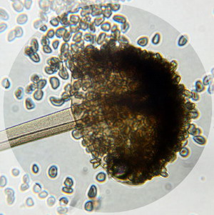
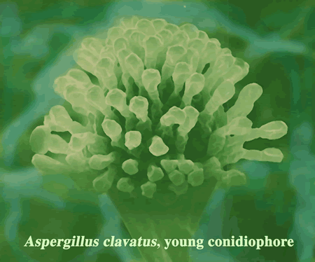
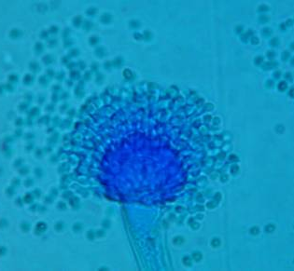
Mitä tiedämme mikrobitoksiineista
sisäympäristöissä 2/3
Mikrobit tuottavat mikrobitoksiineja rakennusmateriaaleissa niin kokeellisissa kuin luonnollisissakin olosuhteissa
Mykotoksiinien tuotto materiaaleilla on/riippuu:
Laji- (kanta-) spesifistä
Kasvualustasta
Kasvuolosuhteista (LT, RH, ..)
kilpailusta/yhteisvaikutuksesta muiden mikrobien kanssa
Nielsen, 2000, Bloom et al., 2007, 2009, Vishwanath et al., 2009

Slide 13
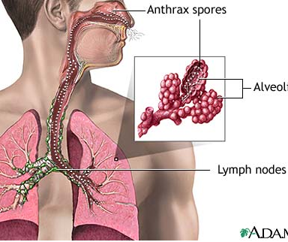
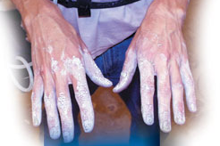
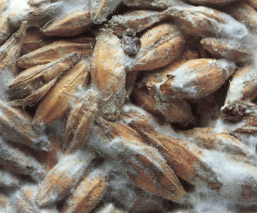
Mitä tiedämme mikrobitoksiineista
sisäympäristöissä 3
Perusaltistumistavat:
Ravinnon kautta (eniten altistumista)
Ihoaltistus (työperäisyys)
Hengitysteitse
3. Vapautuvat ilmaan sieni-itiöiden ja rihmaston-
kappaleiden mukana
→ altistuminen
Brasel et al. 2005; Charpin-Kadouch et al. 2006; Gottschalk et al. 2008; Polizzi et al. 2009 ; Bloom et al. 2009; etc.

Slide 14
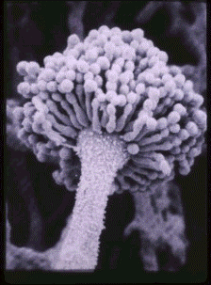
Sisäilmassa havaittuja mykotoksiineja -
Aspergillus versicolor ja sterigmatokystiini
Aspergillus versicolor esiintyy yleisesti sisäilmassa, pidetään kosteusvaurioon viittaavana indikaattorina
tuottaa suuria määriä sterigmatokystiiniä:
2B luokan karsinogeeni (IARC), solutoksinen, hidastaa henkitorven värekarvojen liikettä
Sterigmatokystiinia havaittu:
  A. versicolor -kantoja eristetty kodeista
  Homeiset rakennusmateriaalit
  (27% Tapani et al., 45% Bloom et al.)
  20%:ssa kosteusvaurioituneiden asuntojen lattiapölyssä (Engelhart et al.)
  Laskeutuneessa pölyssä (Bloom et al.)
  Sisäilmassa (Polizzi et al.)
Notes:
gets activasted in the live cytochrome P450, reacts with guanine in DNA

Slide 15
Sisäilmassa havaittuja mykotoksiineja – Stachybotrys chartarum
Ensimmäiset selvät tapaukset altistumisesta stachybotruksen toksiineille kosteusvaurioituneessa rakennuksessa:
  perhe Chicagossa, mm. keskushermosto-oireita
  (Croft et al. 1986)
  työntekijöillä, jotka siivosivat
  Stachybotrys –homeen pahasti kontaminoimaa kirjaston kellaria
  New Yorkissa (Johanning et al. 1995)
S. chartarum ja sen toksiinit on liitetty pikkulasten verenvuotokeuhko-
kuumeeseen, jossa korkea kuolleisuus (IPH - idiopathic pulmonary hemosiderosis), Cleveland, Ohio
Kuhn and Ghannoum, Clin Mic Rev 2003

Slide 16
Muita Stachybotrys chartarum – homeen tuottamia mykotoksiineja
Makrosykliset trikotekeenit
Satratoksiinit (H, G), roridiinit, verrukarolit, ...
Hyvin solutoksisia (esim. monosyytit, granulosyytit), toksisia vaikutuksia verenkuvaan (punasolujen hemolyysi)
Spirosykliset drimaanit
Toiminta laajakirjoista
Immunosupressiivinen! Estää entsyymien toimintaa, häiritsee komplementti (veriplasman osa) systeemiä, estää TNF-α vapautumista, solutoksisuutta, neurotoksisuutta, ...
Muuta
Stachylysiini (hemolyyttistä aktiivisuutta- liittyy IPH:n)
Syklosporiini -heimon yhdiste (immunosupressiivista aktiivisuutta)

Slide 17
Mitä muuta?
Aspergillus fumigatus (toistuvasti eristetty, myös pölystä)
  Tuottaa runsaasti bioaktiivisia metaboliitteja, mukaan lukien gliotoksiini (muokkaa immuunivastetta!), fumitremorgen, fumigaclavin
Chaetomium globosum (ei kovin yleinen)
  Eristetty vauriokodeista, tuottaa hyvin toksista Chaetoglobosiinia (A, C) – sidoksissa aktiiniin (valkuaisaine), tappava monissa solulinjoissa (autoimmuunisairaudet?)
  viimeaikoina havaittu 3 eri tutkimuksessa
Aspergillus ochraceus (satunnaisesti eristetty)
  Korkeita pitoisuuksia Okratoksiini A:ta raportoitu kotien pölynäytteisssä
Penicillium chrysogenum (yleinen sisäilmassa muiden eristettyjen mukana)
  tuottaa penisilliini G, roquefortine C, meleagrin, xanthocillin X (kaikki bioaktiivisia)

Slide 18
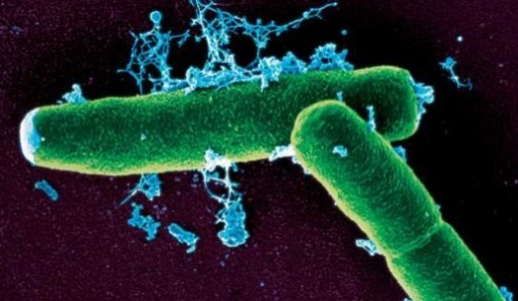
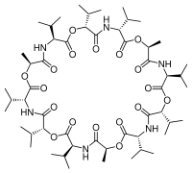
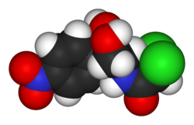
Bakteeritoksiinit homevaurioituneissa rakennusmateriaaleissa
Ensimmäinen julkaisu sisäilman bakteeritoksiineista Täubel et al. 2011; Indoor Air
Valinomysiini (Streptomyces spp.): erittäin tehokas
mitokondriomyrkky → turpoaminen & hajoaminen
(apoptotic, necrotic); hyvin bioaktiivinen
Monaktiini (Streptomyces spp.): samankaltaista aktiivisuutta
Kloramfenikoli (Streptomyces spp.): laajakirjoinen antibiootti; hyvin rajattu käyttö; vakavia (mutta harvinaisia) sivuvaikutuksia: luuydintoksisuus (aplastinen anemia = luuydinkato, luuydinsupressio), leukemia

Slide 19
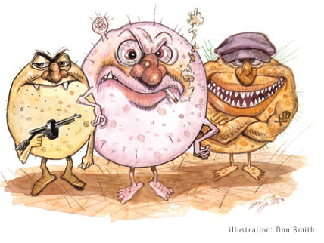
Streptomykeetit sisäilmassa
Esiintyvät kosteusvaurioiden yhteydessä
→ pidetään yhtenä indikaattorina
Streptomykeettejä eristetty sisäilmasta, rakennusmateriaaleista, pölystä → myrkyllisyys soluille vaihtelee kasvualustan mukaan
Kuten bakteerit, Streptomykeetit ovat kaikkein potentiaalisimpia bioaktiivisten aineenvaihduntatuotteiden tuottajia
Aiheuttavat korkeita tulehdusvasteita
Antibakteerinen, antiviraalinen, antifungaalinen,
antiparasiitti, immunosupressiivinen,
entsyymien toimintaa estävä, ...
Notes:
Streptomycetes can grow on various different building materials, in particular ceramic materials, paints, glue, plasterboard ..

Slide 20
Mykotoksiinien detektointi
Aikaisemmat puutteet analyysimenetelmissä:
Epäspesifinen tai ei riittävän herkkä menetelmä
(ELISA, TLC aikaisemmin käytetyt menetelmät)
Ei ole saatu kokonaisvaltaista kuvaa näytteen sisältämistä metaboliatuotteista (mm. selektiiviset GC-MS, LC-MS, LC-MS/MS menetelmät mittaavat yhtä tai muutamaa mykotoksiinia)
Vaatii suuren näytemäärän

Slide 21
Mykotoksiinien detektointi
Analytiikka kehittynyt huimasti viime vuosina:
    Parempi spesifisyys ja herkkyys (GC-MS, LC-MS, LC-MS/MS menetelmät)
    Useamman analyytin samanaikainen detektio mahdollista
    Pienempi näytemäärä riittää analyysiin
Notes:
gets activasted in the live cytochrome P450, reacts with guanine in DNA

Slide 22
HPLC/ESI-MS/MS monimetaboliittimenetelmä
Sisältää nykyään yli 400 sieni- ja bakteerimetaboliittia
Vishwanath et al. 2009; Anal Bioanal Chem
Notes:
22
Single extraction
(acidified ACN/H2O)
Dilution of crude extract
Analysis (no sample clean-up)
HPLC: Agilent 1100; MS: QTrap 4000 MS/MS; Ion sources: Electrospray (ESI)

Slide 23
10 yleisintä mikrobien aineenvaihduntatuotetta vaurioituneiden kotien RM- ja pölynäytteissä
 | Rakennusmateriaali näytteet (N=165) |  |  | Lattiapöly (N=42) |  |  | Laskeutunut pöly (N=27)
 | Prev. | Min-max [ng/g] | Med [ng/g] | Prev. | Min-max [ng/g] | Med [ng/g] | Prev. | Min-max [ng/g] | Med [ng/g]
Emodin | 43% | 0-860 | 0 | 91% | 0-200 | 24 | 59% | 0-42 | 18
Enniatin B | 29% | 0-7,7 | 0 | 100% | 0-25 | 2,4 | 82% | 0-10 | 1,1
Enniatin B1 | 17% | 0-7,8 | 0 | 55% | 0-28 | 0,93 | 41% | 0-3,1 | 0
Beauvericin | 5% | 0-70 | 0 | 64% | 0-78 | 0,52 | 56% | 0-7,8 | 0,67
Enniatin A | 15% | 0-52 | 0 | 38% | 0-14 | 0 | 30% | 0-3,4 | 0
Enniatin A1 | 7% | 0-24 | 0 | 43% | 0-12 | 0 | 22% | 0-3,0 | 0
Alternariolmethylether | 12% | 0-55 | 0 | 24% | 0-36 | 0 | 22% | 0-40 | 0
Alternariol | 13% | 0-400 | 0 | 26% | 0-110 | 0 | 11% | 0-13 | 0
Physcion | 9% | 0-590 | 0 | 33% | 0-112000 | 0 | 7% | 0-210 | 0
Sterigmatocystin | 8% | 0-1300 | 0 | 26% | 0-27 | 0 | 7% | 0-3,5 | 0

Slide 24
”Toksisuusmittaukset”
Näytteen ”yleistä” toksisuutta voidaan testata soluviljelmässä
Vastaus ei kerro, mikä näytteen osa aiheuttaa toksisuuden
Vastauksen perusteella ei voida päätellä mitään asukkaiden oireista
Toksisuutta testeissä voivat aiheuttaa toksiinien lisäksi esim. ulkoilman saasteet, pakokaasut, palamistuotteet, monet talouskemikaalit jne.
Käytännön tapauksissa tuloksia ei osata välttämättä tulkita
Jos toksisuus liittyy homevaurioon, johtopäätös korjaustarpeesta sama kuin ilman mittausta
15.6.2016

Slide 25
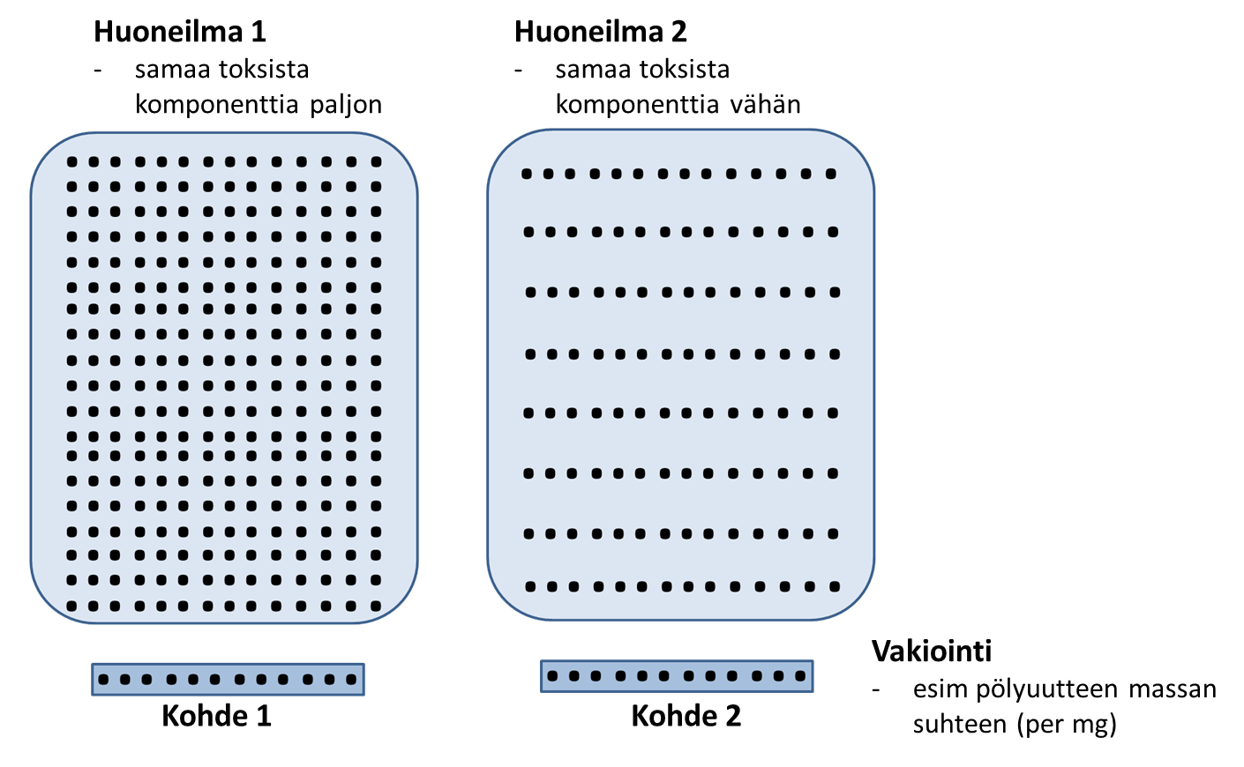
Ominaistoksisuus
Esim.
pyyhintäkeräys
tai mikä tahansa
sama
ominaistoksisuus
sama
ominaistoksisuus

Slide 26
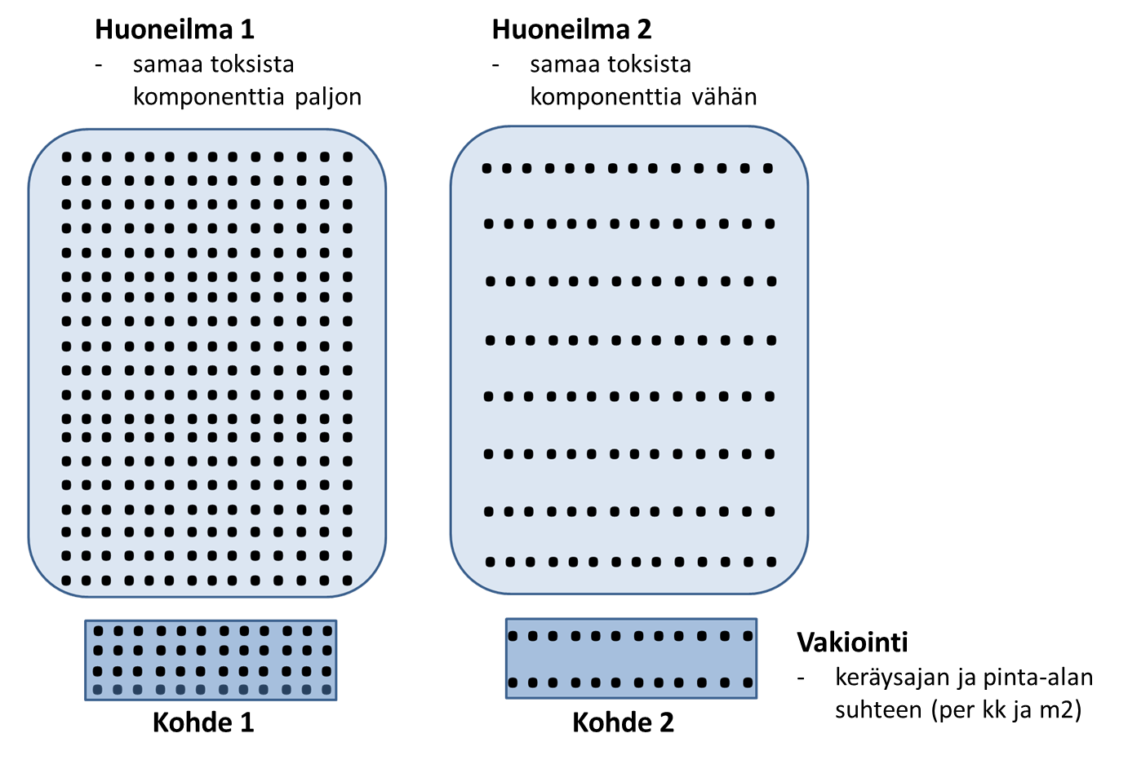
Kokonaistoksisuus
Laatikkokeräys
suuri
kokonaistoksisuus
pieni
kokonaistoksisuus

Slide 27
Toxtest-hanke
Tutkimukseen pyrittiin valitsemaan mahdollisimman selvästi toisistaan erottuvat (polarisoituneet) vaurio- ja kontrollikohteet
Kohteiden lukumäärä
Kosteusvaurion vakavuus
Kontrollikohteet
vähän vaurioita
vähän oireilua
Vauriokohteet
selvä kosteus- ja homevaurio
paljon oireilua

Slide 28
Toxtest-näytteet
Laatikkopölynäyte
Pyyhintäpölynäyte
Keräys tietyn ajan tietyn
kokoiseen laatikkoon
→ mittauksessa määritetään pölyn kokonaistoksisuus missä huomioidaan altisteen (pölyn) kokonaismäärä.
Keräys pinnoilta pyyhkimällä
mittauksessa määritetään pölyn ominaistoksisuus. Altisteen kokonaismäärää ei huomioida.

Slide 29
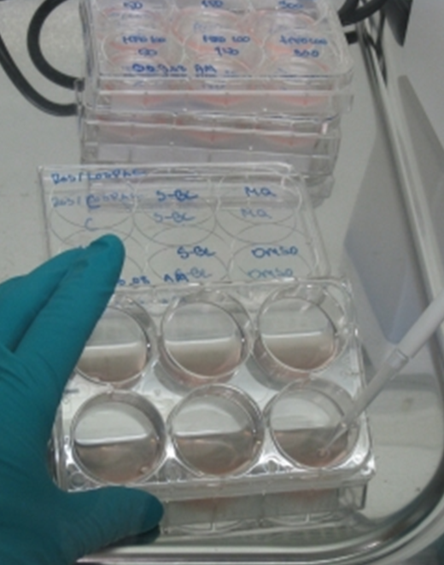
Analyysit
Laatikkopölynäytteet
THL / hiiren makrofagit
TTL / ihmisen makrofagit
HY / sian siittiöt
TY / bakteerit
Pyyhintäpölynäyte
HY / sian siittiöt
TY / bakteerit

Slide 30
Voiko laatikkopölynäytteen toksisuuden mittausta suositella käytännön työkaluksi kosteusvaurion vakavuuden arviointiin?
Ei voi!
Tutkimus antoi hypoteesiin nähden päinvastaiset tulokset.
Tulokset selittyvät suurelta osin altisteen (pölyn) määrällä.
vauriokohteissa oli vähemmän pölyä kuin terveissä kohteissa.
Tulos on yllättävä ja mielenkiintoinen. Emme kuitenkaan tiedä mistä erot pölyn määrässä johtuvat – esim. siivotaanko vauriokohteissa enemmän?

Slide 31
Voiko pyyhintäpölynäytteen toksisuuden mittausta suositella käytännön työkaluksi kosteusvaurion vakavuuden arviointiin?
Ei voi!
Ainoastaan vähäiset erot vaurio- ja vertailukohteiden välillä erittäin polarisoituneessa aineistossa.
Sekä vääriä positiivisia että vääriä negatiivisia tuloksia.
Pölyn riittävyyden ongelmat pyyhintänäytteissä
→ vääristyneet näytekoot vaurio- ja vertailukohteiden välillä.
Pintojen epäpuhtaudet (esimerkiksi pesuainejäämät) saattavat häiritä pyyhintänäytteiden toksisuusmäärityksiä.
Pinnoilla oleva pöly on eri-ikäistä - osa pölystä on vanhaa ja osa uutta.
Altisteen kokonaismäärää ei huomioida pyyhintäpölyn ominaistoksisuudessa.

Slide 32
Tämän hetken käsitys toksiinimittauksista
Sisäilman pitoisuudet erittäin pieniä, vaihtelevat
Terveyshaitan ja riskin arviointi vaikeaa
Käytännön mittausmenetelmät vasta kehitteillä; vaikutuksista ihmisiin ei tutkittua tietoa
Toisaalta, koska toksiineja esiintyy yleisesti ja ne ovat potentiaalinen terveyshaitta, varovaisuusperiaatteen mukaisesti ajatellaan, että:
Homekasvu voi olla toksista, joten altistumista on varottava, home on poistettava ja kosteusvaurioon johtaneet syyt on korjattava.

